Slide 1
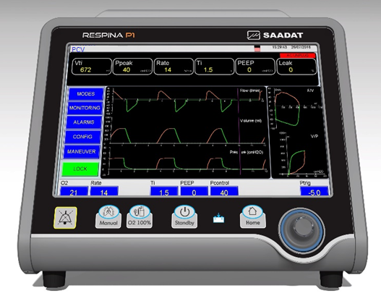
راهنمای ونتیلاتور Respina- P1

Slide 2
فهرست مطالب
مقدمه (نگاه کلی به دستگاه)
آماده سازی و نحوه کار با دستگاه
تنظیمات دستگاه
اصول تنفس دهی
پارامترهای اندازه گیری شده
مانورهای تنفسی
آلارم های دستگاه
نگهداری دستگاه
عیب یابی

Slide 3
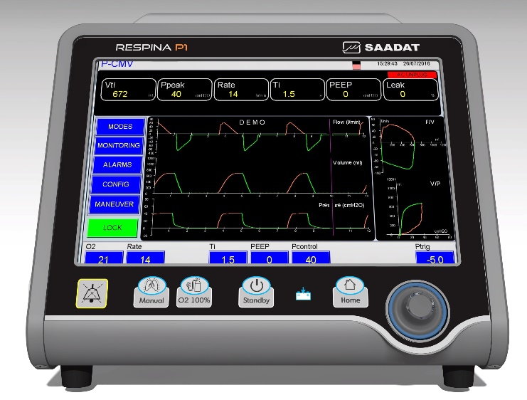
مقدمه (نگاه کلی به دستگاه)
Alarm
Rotary
Alarm
Silence
Manual
Standby
Home
O2 100%

Slide 4
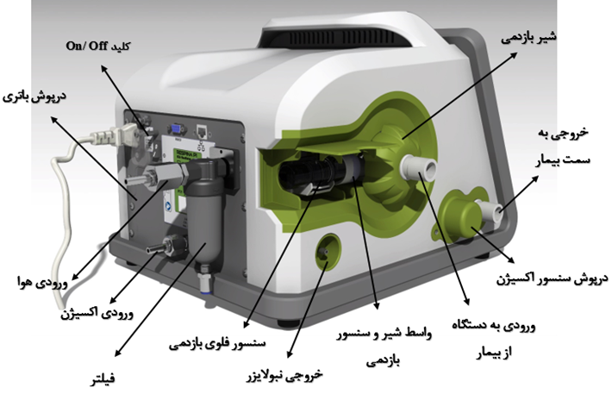
اجزای دستگاه
کانکتور شبکه

Slide 5
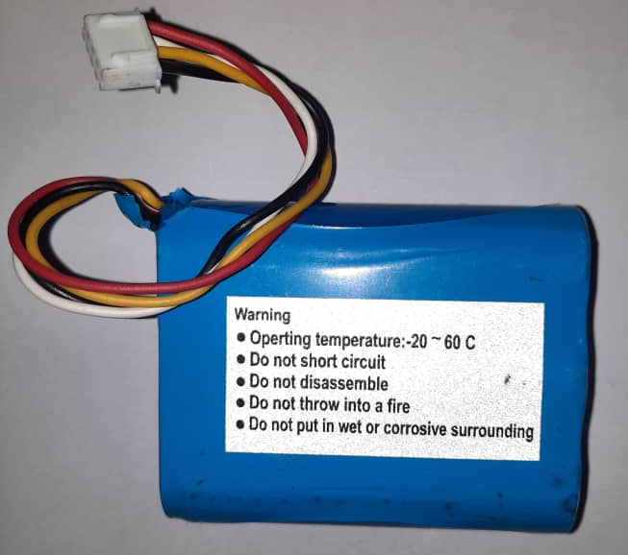
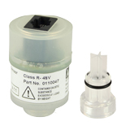
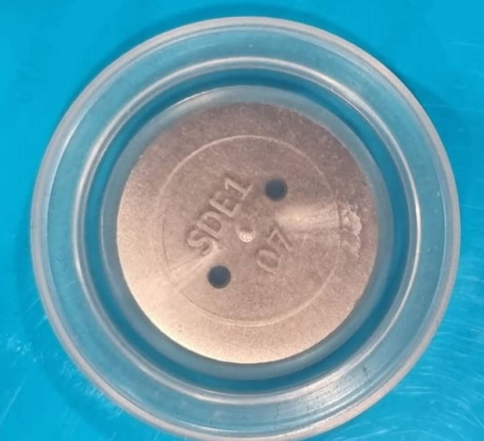
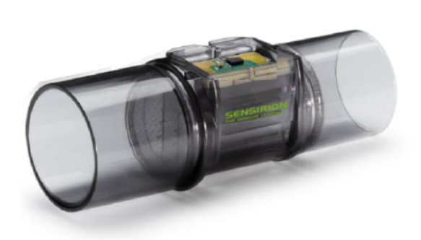
اکسسوری ها
سنسور اکسیژن
باتری
دیافراگم شیر بازدمی
فلو سنسور بازدمی

Slide 6
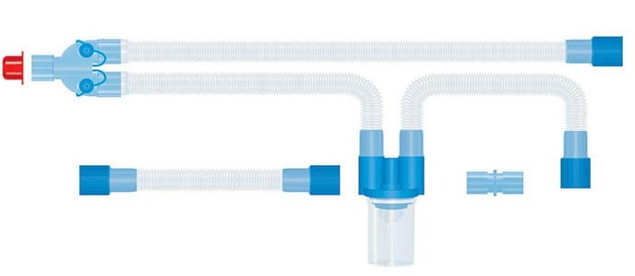
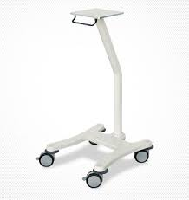
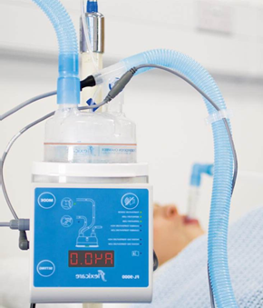
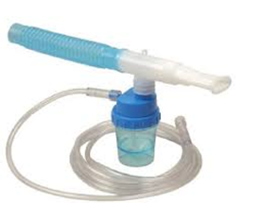
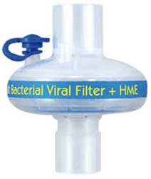
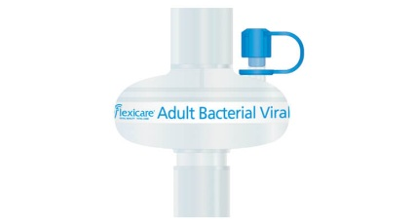
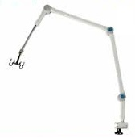
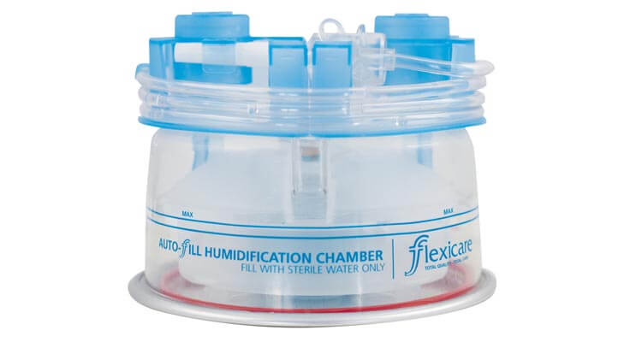
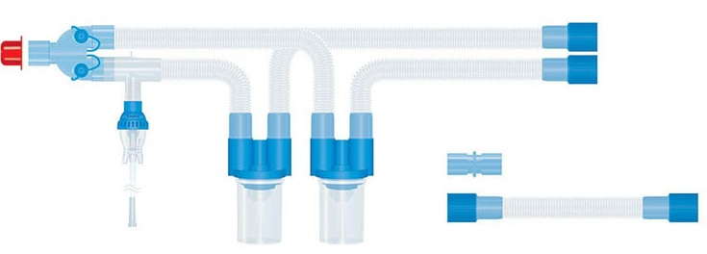
اکسسوری ها
ست تنفسی
Humidifier
محفظه Humidifier
HME
نبولایزر
فیلتر بازدمی
ترالی
نگهدارنده لوله های تنفسی

Slide 7

هشدار
نگهداري و کار با ونتيلاتور فقط بايد توسط افراد آموزش ديده انجام شود.
براي جلوگيري از خطر ايجاد شوک الکتريکي، از منبع برق داراي زمين حفاظتي استفاده کنيد.
از ونتيلاتور در محيط تصوير برداري مغناطيسي(MRI) استفاده نکنيد.
از ونتيلاتور در محفظه با فشار بالا استفاده نکنيد.
عمر مفيد دستگاه، 10 سال است. کاليبراسيون دوره اي براي دستگاه هر سال يک مرتبه و يا در مواقع لزوم توصيه ميشود.

Slide 8
فهرست مطالب
مقدمه (نگاه کلی به دستگاه)
آماده سازی و نحوه کار با دستگاه
تنظیمات دستگاه
اصول تنفس دهی
مشخصات فنی
دیاگرام نیوماتیک
پارامترهای اندازه گیری شده
مانورهای تنفسی
آلارم های دستگاه
نگهداری دستگاه
عیب یابی

Slide 9
آماده سازی و نحوه کار با دستگاه
برق شهر
  100-240 VAC
  فرکانس 47-63 Hz
  استفاده از کابل برق داراي زمين حفاظتي
باتری
  امکان کارکرد دستگاه تا 5 ساعت

Slide 10
آماده سازی و نحوه کار با دستگاه
منبع هوا
محدوده فشار مجاز منبع هوا:2.4-6 bar فقط هوای فاقد روغن پزشکی
منبع اکسیژن
محدوده فشار مجاز منبع اکسيژن:2.4-6 bar فقط اکسیژن خالص پزشکی
حصول اطمینان از فاقد روغن بودن منبع و لوله های منتقل کننده اکسیژن

Slide 11
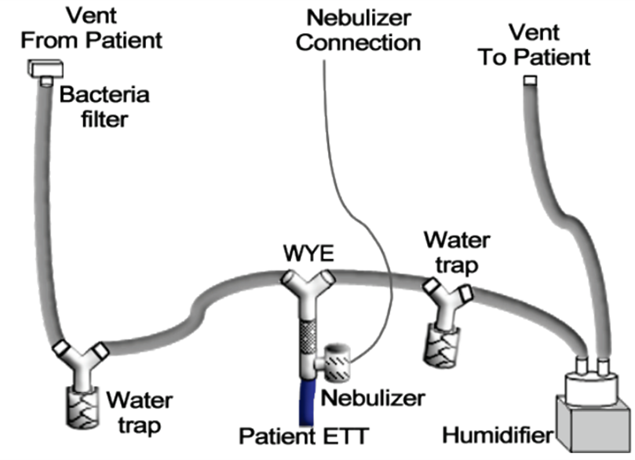
آماده سازی و نحوه کار با دستگاه
مسیر هوایی بیمار
يکبار مصرف و تميز
اطمینان از عدم استفاده از تیوب های آنتی استاتیک یا هادی جریان برق

Slide 12
کلیدهای دستگاه
کلید 100% O₂
اعمال الگوي تنفسي جاري با اکسيژن 100% به مدت تقريبي 2 دقیقه، در صورت وجود منبع اکسيژن (با فشار بالاتر از 1.2 بار پس از رگولاتور)
نمايش پيغام 100% O₂ بر روي صفحه
عدم خروج از مانور O₂ 100% در صورت تغییر مد، پارامترهای Setting و سایر مانورهای تنفسی
کلید Home
بازگشت به منوی قبلی

Slide 13
کلیدهای دستگاه
کلید Manual
اعمال يک تنفس با الگوي جاري
نمایش پيغام Manual، روي صفحه
با هر بار فشردن دکمه حداکثر يک تنفس Manual
کلید Alarm Silence
متوقف کردن آلارم هاي شنيداري به مدت 120ثانيه
فعال شدن آلارم های دیداری و شنیداری درصورت ایجاد آلارم جدید در حین Alarm Silence

Slide 14
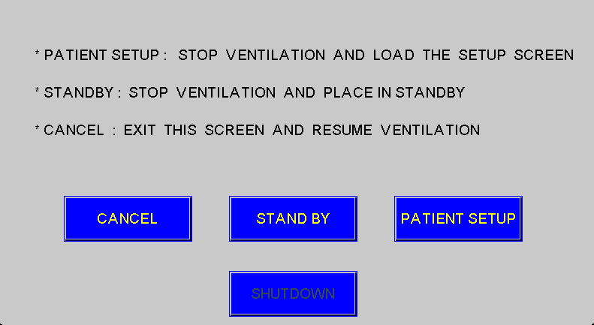
کلیدهای دستگاه
کلید Stand By

Slide 15
فهرست مطالب
مقدمه (نگاه کلی به دستگاه)
آماده سازی و نحوه کار با دستگاه
تنظیمات دستگاه
اصول تنفس دهی
مشخصات فنی
دیاگرام نیوماتیک
پارامترهای اندازه گیری شده
مانورهای تنفسی
آلارم های دستگاه
نگهداری دستگاه
عیب یابی

Slide 16
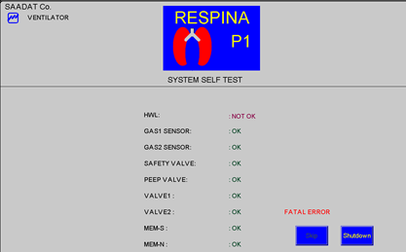
صفحه Self- Test

Slide 17

صفحه Self- Test

Slide 18
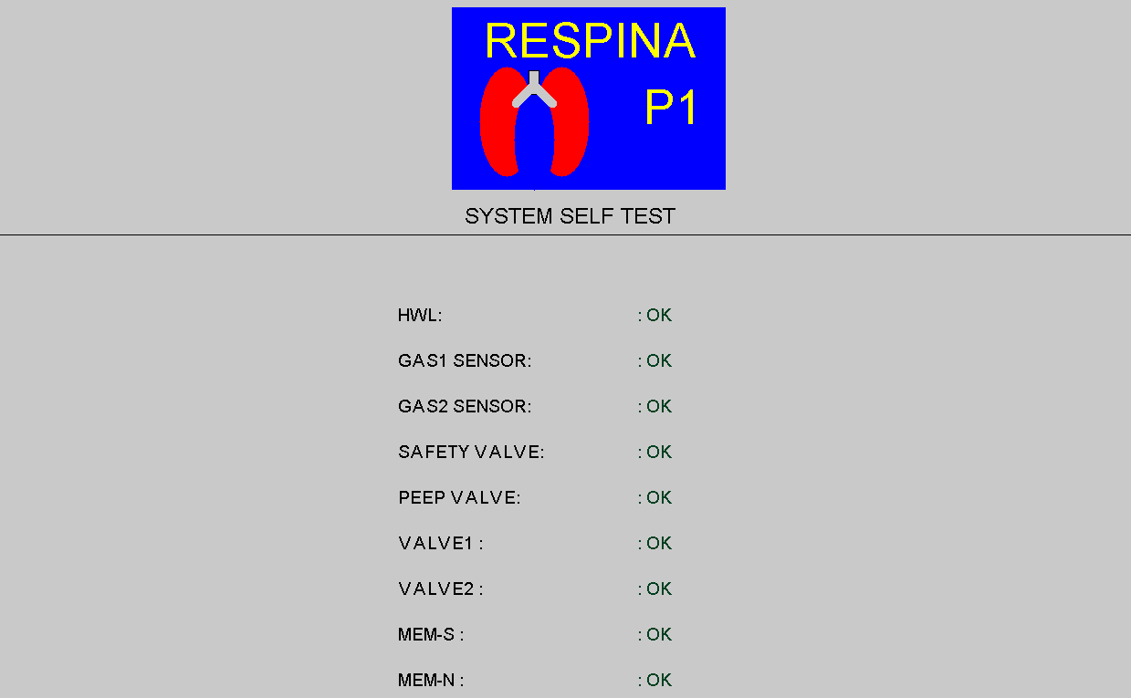
صفحه Self- Test

Slide 19
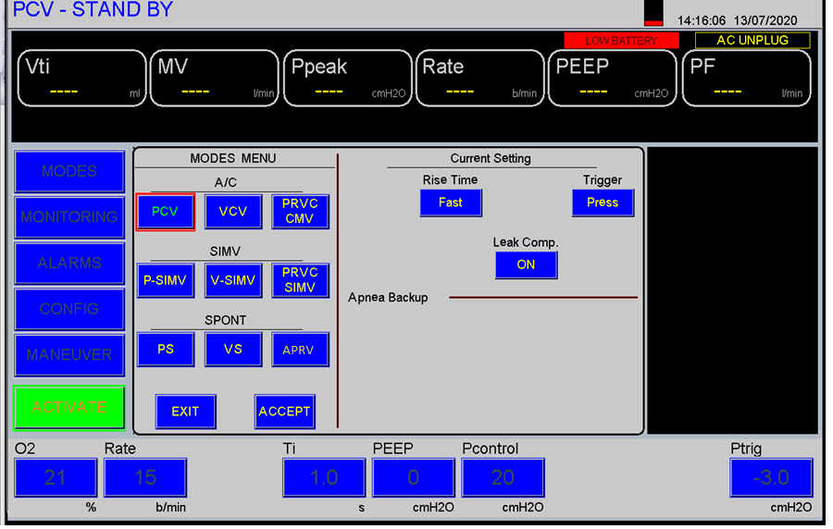
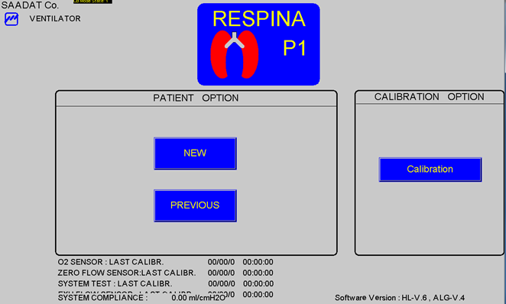
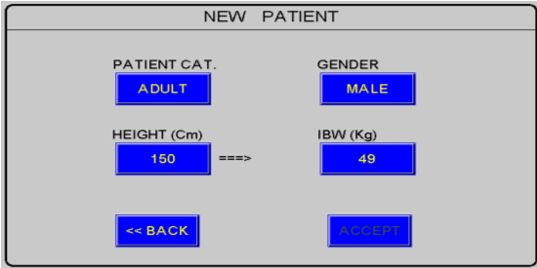
Patient Option

Slide 20
تنظیمات دستگاه
سیکل تنفس
Ti
(InsPiratory Time)
Te
(Expiratory Time)
Respiratory Cycle = Ti+Te = 60 (Sec)/Rate

Slide 21
تنظیمات دستگاه
فلو
Pause Time
دم
زمان
بازدم
Ti
Te
Ti/Te = I:E
Breathing Cycle
Breathing Cycle = 60/Rate

Slide 22
تنظیمات دستگاه
Pcontrol
فشار
زمان
Rise Time
PEEP
(positive end expiratory pressure)

Slide 23
تنظیمات دستگاه
حجم
Tidal Volume
(Vti)
زمان
فلو
Flow (L/min)
زمان

Slide 24

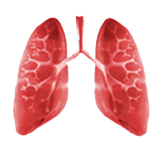
تنظیمات دستگاه
Pressure/Flow Trigger
فلو
Trigger Level
فشار
PEEP
Pressure Level

Slide 25
تنظیمات دستگاه
Exhalation sensitivity (Esens)
Flow Peak
فلو
%Esens × Flow Peak
فشار
Pressure support

Slide 26
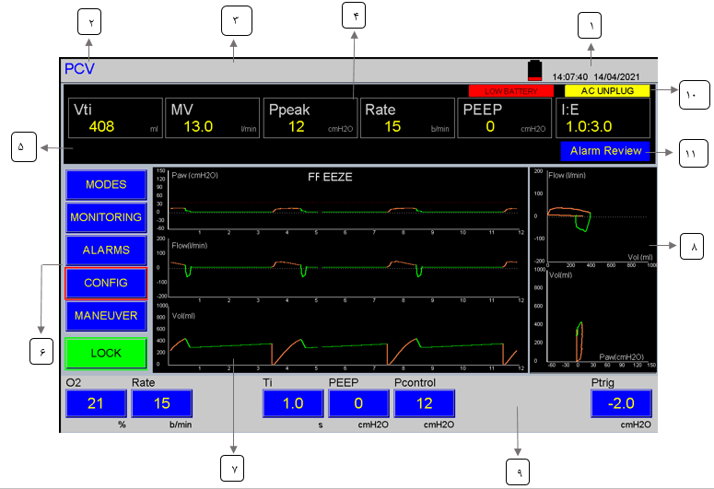

Slide 27
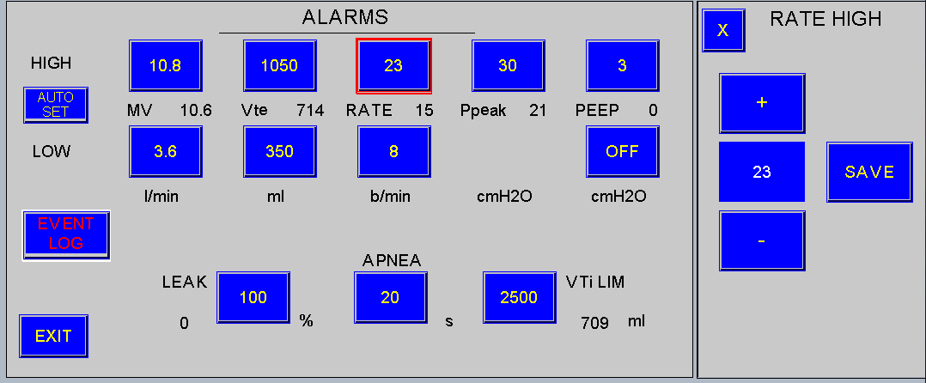
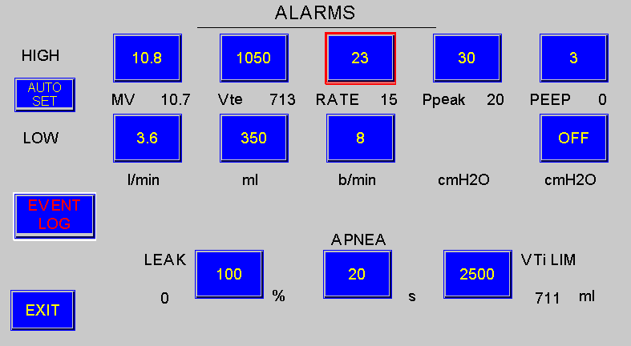
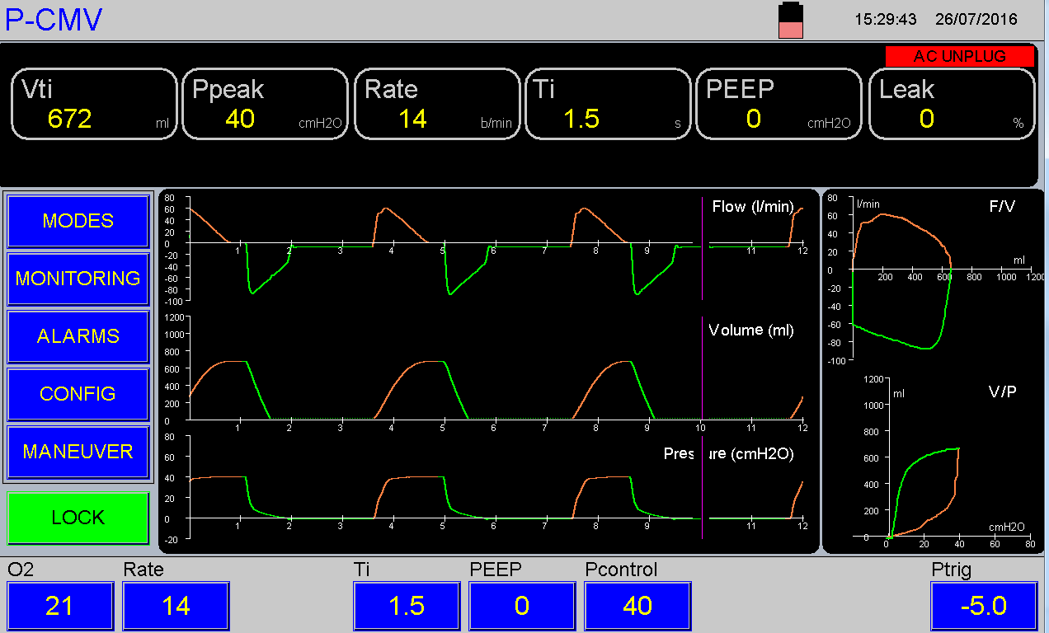
صفحه Alarms

Slide 28
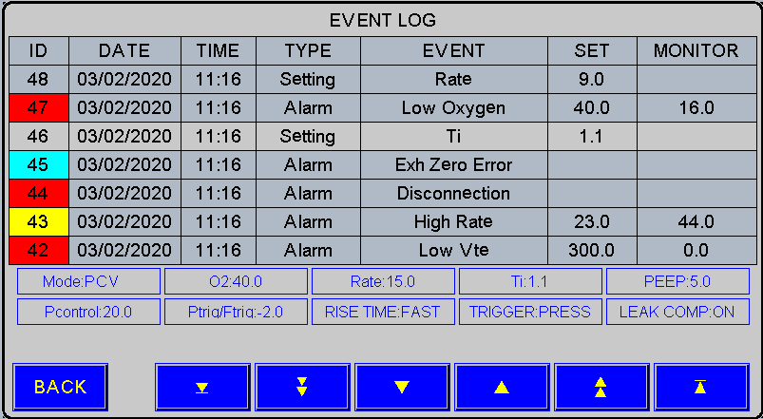
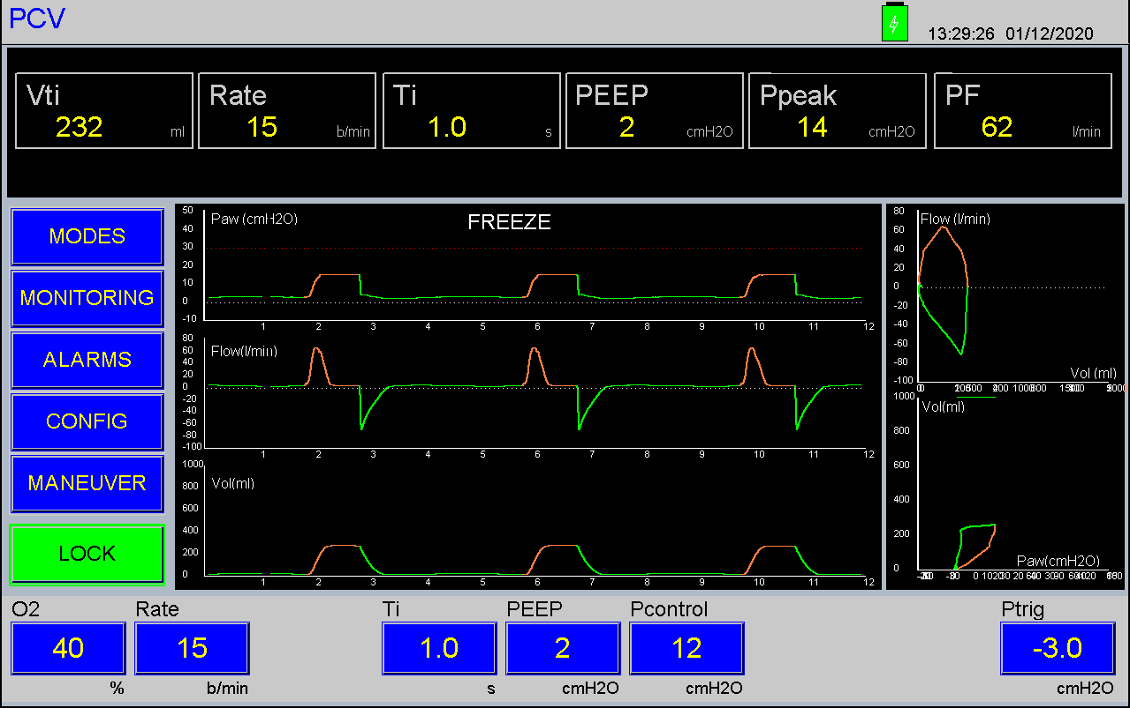
صفحه Event log

Slide 29
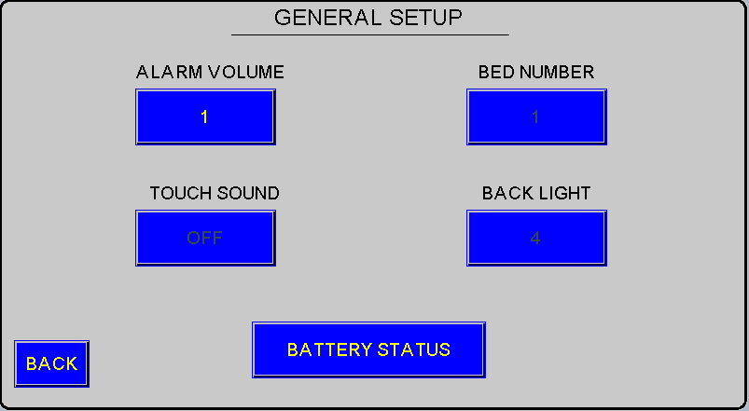
صفحه Config

Slide 30
صفحه Config

Slide 31
HFO

Slide 32
HFO
1- قابل استفاده برای بیمارانی که تنفس خودبخودی (Spontaneous) دارند.
2- استفاده از ماسک مناسب برای اکسیژن تراپی
3- تنظیم فلو 2-60
4- تنظیم غلظت اکسیژن 21-100%
5-تنظیم آلارم فشار

Slide 33
صفحه Config
Nebulizer
استفاده از مسیر اکسیژن پرفشار برای عملکرد نبولایزر
در صورت فعال شدن نبولايزر:
نمایش پیغام Nebulizer روی صفحه
جبرانسازی شکل موج های فلو و حجم و پارامترهای مرتبط با فلو وحجم
در شرایط زیر نبولایزر فعال نمیشود:
در دسترس نبودن منبع اکسیژن پرفشار
افت فشار اکسیژن (فشار پس از رگولاتور) به کمتر از bar 1.2 یا فراتر رفتن آن از bar 2
فلوی اعمالی به بیمار (مجموع فلوی هوا و اکسیژن) کمتر از L/min 11

Slide 34
صفحه Config
جبران سازی نشتی (Leak compensation)
NIV | Invasive
80% | 40% | pediatric
90% | 50% | adult
NIV | Invasive
30 l/min | 15 l/min | pediatric
50 l/min | 20 l/min | adult

Slide 35
فهرست مطالب
مقدمه (نگاه کلی به دستگاه)
آماده سازی و نحوه کار با دستگاه
تنظیمات دستگاه
اصول تنفس دهی
پارامترهای اندازه گیری شده
مانورهای تنفسی
آلارم های دستگاه
نگهداری دستگاه
عیب یابی

Slide 36
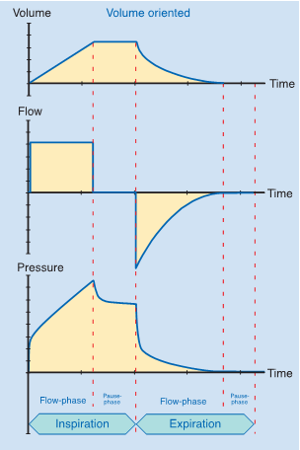
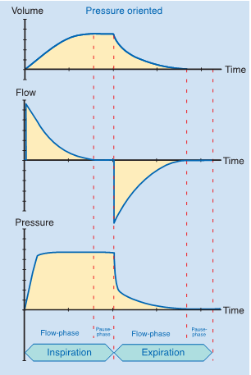
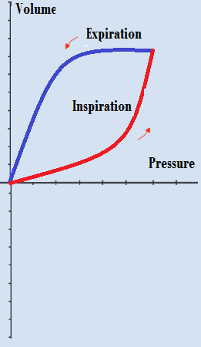
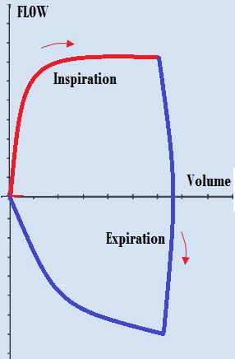
اصول تنفس دهی
Volume-Pressure Loop
Volume Limit
Pressure Limit
Flow-Volume Loop

Slide 37
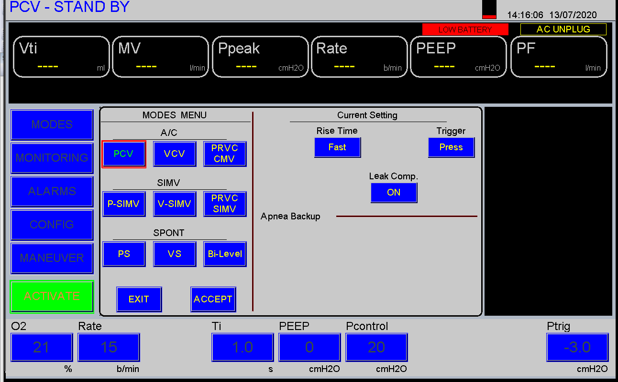
مدهای تنفسی

Slide 38
مدهای تنفسی
1) PCV Mode
Setting | Description | Unit
O2 | درصد اشباع اکسیژن | %
Rate | نرخ تنفسی | b/min
Ti | زمان دم | Sec
PEEP | فشار انتهای بازدم | cmH2O
Pcontrol | فشار اعمالی در حین دم | cmH2O
فشار
Sync Window
زمان
Min
Exhalation Time

Slide 39
مدهای تنفسی
2) VCV Mode
Setting | Description | Unit
O2 | درصد اشباع اکسیژن | %
Rate | نرخ تنفسی | b/min
Vt | حجم جاری | ml
PEEP | فشار انتهای بازدم | cmH2O
Ti | زمان دم | Sec
Pause | مدت زمان Pause | %
فلو
Min
Exhalation Time
Sync Window
زمان

Slide 40
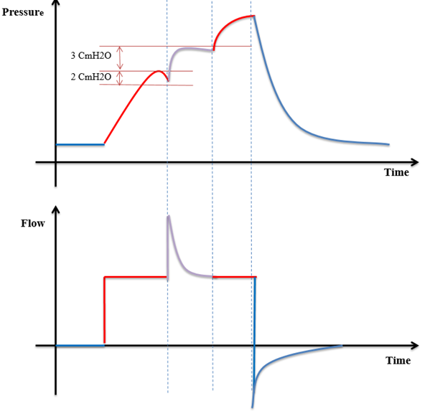
مدهای تنفسی
Dual control
تلاش بیمار و تقاضای هوای بیشتر در فاز دم در مدهای A/C و SIMV حجمی بدون جواب باقی میماند. لذا این قابلیت در مد های حجمی تعریف شده که در آن امکان دریافت حجم و فلوی بیشتر برای بیمار از طرق سوییچ بین کنترل فلو و فشار در یک سیکل محقق گردد.

Slide 41
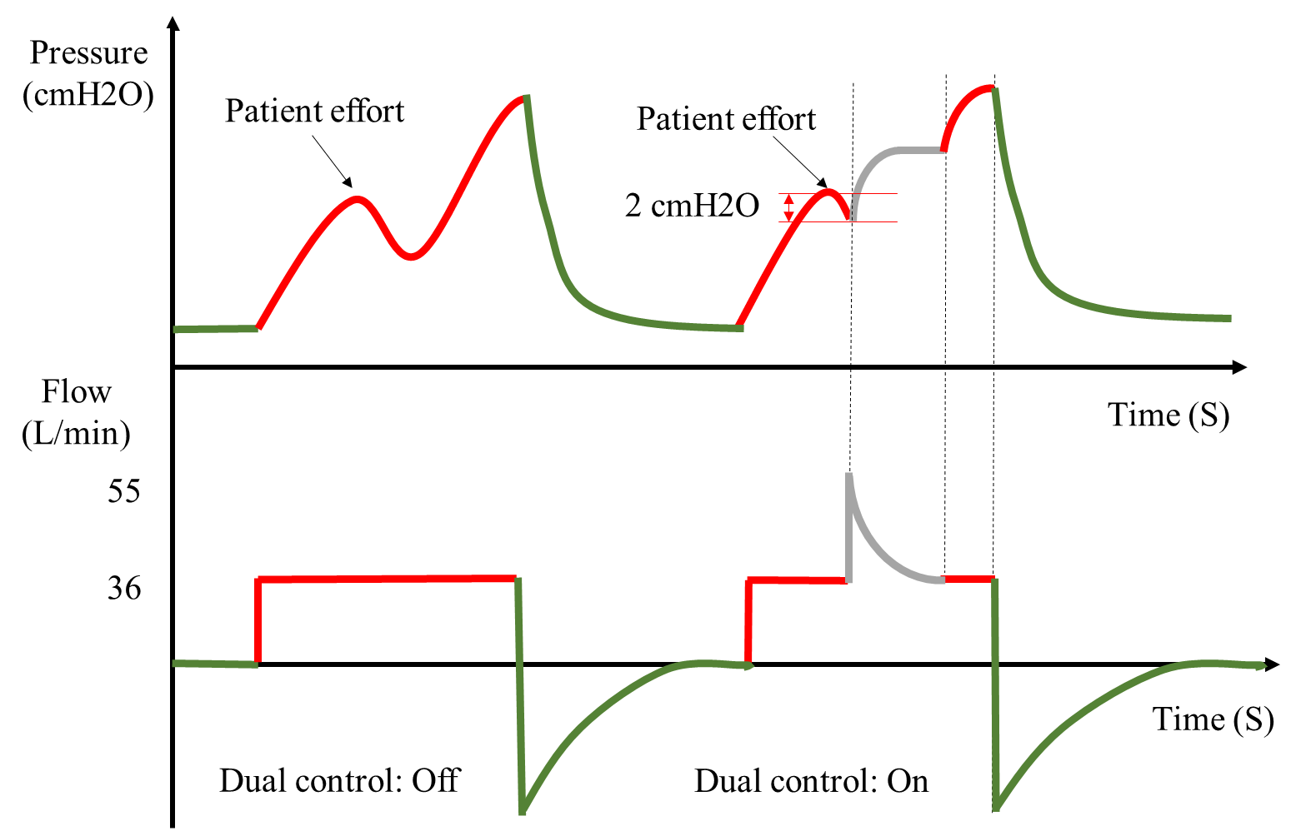
مثال: اگر Ti= 2.0 s و Vt= 1200 ml تنظیم شده باشد، دستگاه در زمان دم فلوی 36 لیتر بر دقیقه را اعمال میکند.
در صورت فعال بودن Dual control حجمی در حدود 1450 میلی لیتر به بیمار منتقل میشود.
مدهای تنفسی

Slide 42
مدهای تنفسی
3) PRVC-CMV Mode
Setting | Description | Unit
O2 | درصد اشباع اکسیژن | %
Rate | نرخ تنفسی | b/min
Ti | زمان دم | Sec
Vt | حجم جاری | ml
PEEP | فشار انتهای بازدم | cmH2O
فشار
Sync Window
زمان
Min
Exhalation Time

Slide 43
مدهای تنفسی
4) P-SIMV
Setting | Description | Unit
O2 | درصد اشباع اکسیژن | %
Rate | نرخ تنفسی | b/min
Ti | زمان دم | Sec
PEEP | فشار انتهای بازدم | cmH2O
Pcontrol | فشار اعمالی در حین دم اجباری | cmH2O
Psupport | فشار اعمالی در حین دم کمکی | cmH2O
فشار
زمان
Min
Exhalation Time
Spont Window
Sync Window

Slide 44
مدهای تنفسی
Setting | Description | Unit
O2 | درصد اشباع اکسیژن | %
Rate | نرخ تنفسی | b/min
Vt | حجم جاری | ml
PEEP | فشار انتهای بازدم | cmH2O
Ti | زمان دم | Sec
Psupport | فشار اعمالی در حین دم کمکی | cmH2O
Pause | مدت زمان Pause | %
5) V-SIMV Mode
فلو
Min
Exhalation Time
Sync Window
زمان
Spont Window
Sync Window

Slide 45
مدهای تنفسی
6) PRVC-SIMV
Setting | Description | Unit
O2 | درصد اشباع اکسیژن | %
Rate | نرخ تنفسی | b/min
Ti | زمان دم | Sec
Vt | حجم جاری | ml
PEEP | فشار انتهای بازدم | cmH2O
Psupport | فشار اعمالی در حین دم کمکی | cmH2O
فشار
Spont Window
زمان
Min
Exhalation Time
Sync Window

Slide 46
مدهای تنفسی
7) PSV Mode
Setting | Description | Unit
O2 | درصد اشباع اکسیژن | %
PEEP | فشار انتهای بازدم | cmH2O
Psupport | فلوی اعمالی در حین دم | cmH2O
فشار
زمان
Min
Exhalation Time

Slide 47
مدهای تنفسی
8) VSV Mode
Setting | Description | Unit
O2 | درصد اشباع اکسیژن | %
PEEP | فشار انتهای بازدم | cmH2O
Vt | حجم جاری | ml
فشار
زمان
Min
Exhalation Time

Slide 48
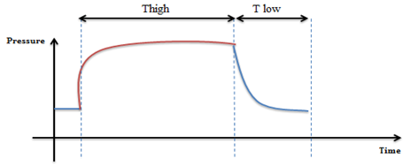
مدهای تنفسی
9) APRV Mode
Setting | Description | Unit
O2 | درصد اشباع اکسیژن | %
Phigh | فشار سطح بالا | cmH2O
Plow | فشار سطح پایین | cmH2O
Thigh | مدت زمان قرارگیری در فشار سطح بالا | Sec
Tlow | مدت زمان قرارگیری در فشار سطح پایین | Sec
Auto Tlow | تعیین کننده مدت زمانی که در سطح پایین فشار (بازدم) میمانیم. | %

Slide 49
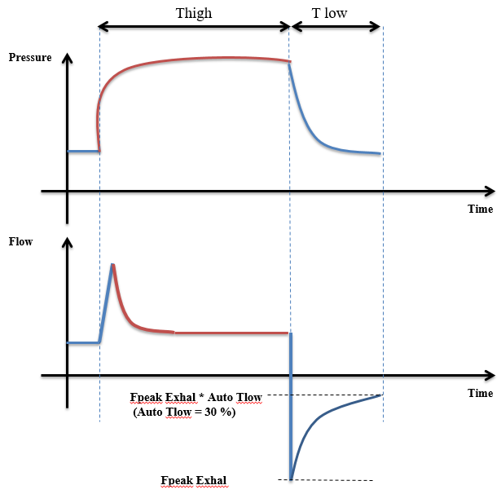
مدهای تنفسی
Auto Tlow
فاز بازدم تا جایی ادامه می یابد که فلوی بازدمی به درصد مشخصی از پیک فلوی بازدمی برسد که این درصد برابر مقدار تنظیمی Auto Tlow میباشد.

Slide 50
مدهای تنفسی
Apnea Backup
Setting | Description | Unit
O2 | درصد اشباع اکسیژن | %
Rate | نرخ تنفسی | b/min
Ti | زمان دم | Sec
Pcontrol | فشار اعمالی در حین دم | cmH2O
Available in PSV & VSV & APRV
فشار
Sync Window
زمان
Min
Exhalation Time

Slide 51
فهرست مطالب
مقدمه (نگاه کلی به دستگاه)
آماده سازی و نحوه کار با دستگاه
تنظیمات دستگاه
اصول تنفس دهی
پارامترهای اندازه گیری شده
مانورهای تنفسی
آلارم های دستگاه
نگهداری دستگاه
عیب یابی

Slide 52
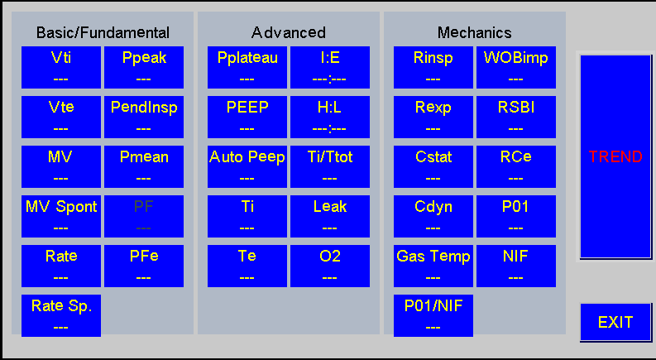
پارامترهای اندازه گیری شده

Slide 53
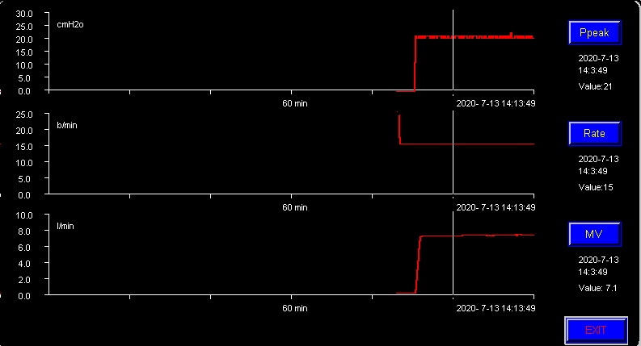
پارامترهای اندازه گیری شده
Trend

Slide 54
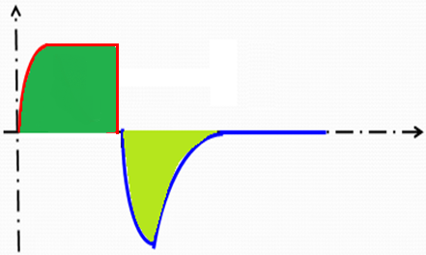
پارامترهای اندازه گیری شده
1- Vti Inspiratory Tidal Volume (ml)
حجم تحویلی به بیمار در طول یک سیکل تنفسی
2- Vte Exspiratory Tidal Volume (ml)
حجم بازدمی بیمار در طول یک سیکل تنفسی
Vti
فلو
Vte
زمان

Slide 55
پارامترهای اندازه گیری شده
3- MV Expiratory Minute Volume (L)
حجم بازدمی بیمار در طول یک دقیقه
4- MV spont Spontaneous Expiratory Tidal Volume (L)
حجم بازدمی بیمار در طول یک دقیقه (ناشی از تنفس های کمکی)
فلوی دمی
زمان
Vte1
Vte2
Vte3
Vte4
MV = (Vte1 + Vte2 + Vte3 + Vte4)/1000 = (Rate * Vte)/1000

Slide 56
پارامترهای اندازه گیری شده
5- Rate (b/min)
تعداد تنفس (کمکی و اجباری) در دقیقه
6- Rate -Spont (b/min)
تعداد تنفس کمکی در دقیقه
فلو
زمان
Ti
Te
Rate = 60 / Ti+Te

Slide 57
پارامترهای اندازه گیری شده
7- P peak Peak Pressure during a breath (CmH2O)
ماکزیمم مقدار فشار در یک سیکل تنفسی
8- P endInsp end Inspiratory Pressure (CmH2O)
فشار انتهای دم
9- P mean averaged mean Pressure (CmH2O)
متوسط فشار در یک سیکل تنفسی
فشار
P peak
PendInsp
P mean
زمان

Slide 58
پارامترهای اندازه گیری شده
10- PFe (Lit/min)
بیشترین مقدار فلو باز دمی در تنفس کمکی یا اجباری
فلو
PF
زمان
PFe

Slide 59
پارامترهای اندازه گیری شده
11- Pplat Plateau pressure (cmH₂O)
فشار در انتهای دم و در اثر قطع شدن فلو در مسیر هوایی و با وجود Pause مي باشد.
فلو
زمان
فشار
Pplat
زمان

Slide 60
پارامترهای اندازه گیری شده
12- PEEP Positive End Expiratory Pressure(cmH₂O)
فلو
فشار مثبت راههای هوایی در انتهای بازدم
زمان
فشار
PEEP
زمان

Slide 61
پارامترهای اندازه گیری شده
13- Auto PEEP Positive End Expiratory Pressure(cmH₂O)
PEEP خودکار در تنفس اجباری و حمایتی
فلو
زمان
فشار
Auto PEEP
Setting PEEP
زمان

Slide 62
پارامترهای اندازه گیری شده
14- Ti Inspiratory Time (Sec)
مدت زمان دم
15- Te Expiratory Time (Sec)
مدت زمان بازدم
16- I:E Ratio of inspiratory time to expiratory time (---)
نسبت زمان دم به بازدم
17- Ti/Ttot Ratio of inspiratory time to total cycle time
نسبت زمان دم به زمان کل سیکل تنفسی
I:E = Ti/Te
فلو
Ti
Te
زمان

Slide 63
پارامترهای اندازه گیری شده
18- LEAK Measured leak flow (%)
میزان نشتی هوا عبارت است از اختلاف حجم دم و بازدم که بر حسب درصد بیان میگردد.
Leak = (1-Vte/Vti)* 100
حجم
Vte
Vte < Vti
Vti
زمان
19- O2 Oxygen(%)
درصد اکسیژن تحویلی به بیمار (در محدوده 21 الی 100 درصد)

Slide 64

پارامترهای اندازه گیری شده
20- Rins Inspiratory flow resistance (cmH2O/L/sec )
مقاومت مسیر هوایی در طی دم
برای محاسبه این پارامتر لازم است سه شرط زیر برقرار باشد:
مد حجمی
شکل موج مربعی
Pause>=200 ms
فلو
FendInsp
PpeakInsp
فشار
Pplat
زمان

Slide 65


پارامترهای اندازه گیری شده
21- Rexp Expiratory flow resistance (cmH2O/L/sec )
مقاومت مسیر هوایی در طی بازدم
فلو
برای محاسبه این پارامتر لازم است دو شرط زیر برقرار باشد:
مد حجمی
Pause>=200 ms
200 ms
F200
فشار
Pplat
P200
زمان

Slide 66

پارامترهای اندازه گیری شده
22- Cstat Static Compliance (ml/cmH2O )
ظرفیت ریه در حالتی که فلو برابر صفر میباشد.
P stable: فشار خوانده شده در شرایطی که در انتهای دم به مدت 200 میلی ثانیه فلوی دم کمتر از 3 لیتر بر دقیقه باشد.
فلو
VT
برای محاسبه این پارامتر لازم است شرط زیر برقرار باشد:
فشار Pstable محاسبه شده باشد.
زمان
فشار
Pstable - PEEP
زمان

Slide 67

پارامترهای اندازه گیری شده
23- Cdyn DynamicCompliance (ml/cmH2O )
این پارامتر نه تنها ظرفیت بافت ریه را اندازه گیری میکند بلکه تاثیر مقاومت های مسیر هوایی را نیز در محاسبه این پارامتر لحاظ میکند
فلو
VT
زمان
این پارامتر در تمام تنفس های اجباری و کمکی، محاسبه میشود.
فشار
PIP- PEEP
زمان

Slide 68

پارامترهای اندازه گیری شده
24- WOB Work of Breathing (J/L )
کاری است که توسط بیمار صورت میپذیرد تا دستگاه تریگ شود.
فشار
در طول زمان بازدم دو شرط زیر چک میشوند:
PEEP > Pressure Exhal
Flow inhalation > Flow exhalation
اگر این دو شرط همزمان در بازدم برقرار بود، فرمول زیر اجرا میشود:
زمان
چنانچه تلاش بیمار سبب تریگ شدن دستگاه نشود، WOB صفر گزارش میشود.

Slide 69

پارامترهای اندازه گیری شده
25- RSBI Rapid Shallow Breathing Index (b/min/L )
از این شاخص عمدتا بعنوان معیاری برای جدا نمودن بیمار از دستگاه استفاده میشود
عدد RSBI بزرگتر از 105 باشد، با احتمال بیش از 95 درصد عملیات جداسازی ناموفق میباشد و توصیه میشود تنفس بیمار از طریق دستگاه ادامه یابد

Slide 70

پارامترهای اندازه گیری شده
26- RCe Expiratory Time Constant (Sec )
ثابت زمانی تخلیه ریه را نشان میدهد.
فلو
زمان
PFe500
PFe100
حجم
Tve 100
Tve 100
زمان

Slide 71
پارامترهای اندازه گیری شده
27- P0.1 Occlusion pressure (cmH2O)
28- NIF Negative Inspiratory Force (cmH2O)
29- P0.1/NIF Ratio of Occlusion pressure to Negative Inspiratory Force (---)
30- Gas Temp The output gas temperature from the device (°C)

Slide 72
فهرست مطالب
مقدمه (نگاه کلی به دستگاه)
آماده سازی و نحوه کار با دستگاه
تنظیمات دستگاه
اصول تنفس دهی
مشخصات فنی
دیاگرام نیوماتیک
پارامترهای اندازه گیری شده
مانورهای تنفسی
آلارم های دستگاه
نگهداری دستگاه
عیب یابی

Slide 73
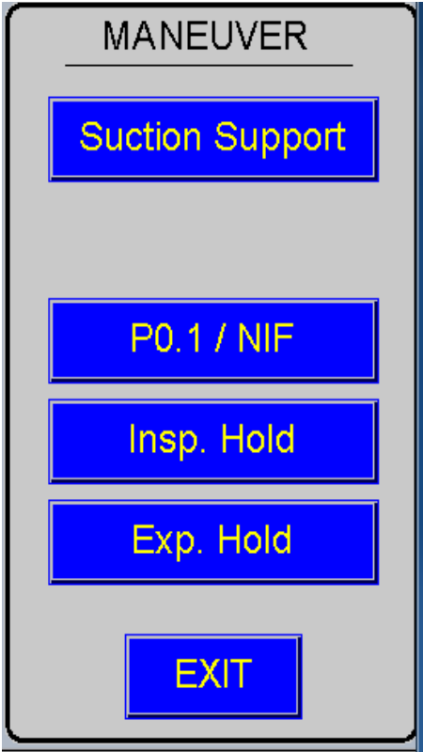
مانورهای تنفسی

Slide 74
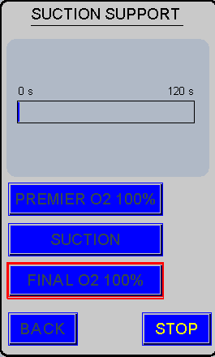
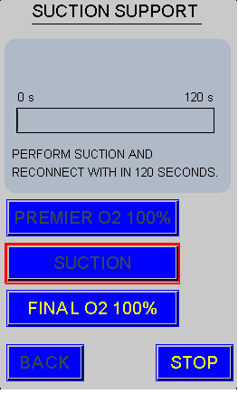
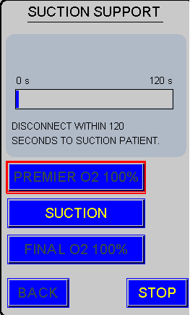
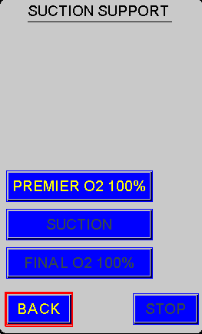
Suction Support

Slide 75
Inspiratory Hold
Air & O2 Valve → Close
Exhalation Valve → Close
Max Time = 20 Sec
Ins Hold maneuver
is pressed

Slide 76
Expiratory Hold
Air & O2 Valve → Close
Exhalation Valve → Close
Max Time = 20 Sec
Exp Hold maneuver
is pressed
Exp Hold maneuver
is started
Exp Hold maneuver is ended

Slide 77
P0.1
عبارت است از فشار منفی ایجاد شده توسط بیمار در 100 میلی ثانیه ابتدایی دم در شرایط انسداد.
از این پارامتر در تشخیص زمان مناسب برای جداسازی بیمار از دستگاه استفاده میگردد.
Air & O2 Valve → Close
Exhalation Valve → Close
فشار
Start P0.1 maneuver
زمان
0.5 CmH2O
P0.1 = P2- P1
P1
100 ms
P2

Slide 78
NIF
عبارت است از بیشترین فشار منفی ایجاد شده توسط بیمار در شرایط انسداد. این پارامتر در حقیقت نشان دهنده ماکزیمم ظرفیت انقباضی عضلات دمی و بخصوص دیافراگم میباشد.
Air & O2 Valve → Close
Exhalation Valve → Close
Max Time = 20 Sec
فشار
Start P0.1
زمان
NIF

Slide 79
فهرست مطالب
مقدمه (نگاه کلی به دستگاه)
آماده سازی و نحوه کار با دستگاه
تنظیمات دستگاه
اصول تنفس دهی
مشخصات فنی
دیاگرام نیوماتیک
پارامترهای اندازه گیری شده
مانورهای تنفسی
آلارم های دستگاه
نگهداری دستگاه
عیب یابی

Slide 80
آلارم های دستگاه
آلارم | تعریف آلارم | عملکرد ونتیلاتور
High Inh Pressure | بيشينه فشار در طي زمان دم از حد بالاي تعريف شده براي آن فراتر رفته است. انسداد نسبي مسير هوايي رخ داده است. | خاتمه دم و آغاز بازدم
Apnea | در مد PSV ، VSV یا APRV، در مدت زمان تعيين شده، تنفسي انجام نپذيرفته. | - در صورت فعال بودن apnea backup: اعمال مد تنفسی backup فعال شدن آلارم آپنه - در صورت غیرفعال بودن apnea backup: فعال شدن آلارم آپنه
High Gas Temperature | دمای گاز اندازه گیری شده (gas temp) از حد مجاز (45°C) فراتر رفته است. | تنفس دهي ادامه مي يابد.

Slide 81
آلارم های دستگاه
آلارم | تعریف آلارم | عملکرد ونتیلاتور
Occlusion | در مسير هوايي ونتيلاتور تا بيمار يا بالعکس، و يا شیر بازدمي انسداد کامل رخ داده است. این آلارم در زمان بازدم فعال میگردد. | فعال شدن آلارم انسداد بسته شدن شیر دم و باز شدن شیر بازدم غیر فعال شدن تریگر باز شدن Safety Valve
Disconnection | قطع شدن ارتباط بیمار با دستگاه | ادامه تنفس
Low PEEP | پایین آمدن PEEP اندازه گیری شده از حد پایین تعریف شده برای آن در دو سیکل پیاپی | ادامه تنفس

Slide 82
آلارم های دستگاه
آلارم | تعریف آلارم | عملکرد ونتیلاتور
High MV | فراتر رفتن MV اندازه گیری شده از حد بالای تعریف شده برای آن در سه سه سیکل تنفسی | ادامه تنفس
Low MV | پایین آمدن MV اندازه گیری شده از حد پایین تعریف شده برای آن در سه سیکل تنفسی | ادامه تنفس
High Oxygen | فراتر رفتن درصد اکسیژن از مقدار تنظیمی (بیش از 6 واحد) به مدت تقریبی 30 ثانیه | ادامه تنفس
Low Oxygen | پایین آمدن درصد اکسیژن از مقدار تنظیمی (بیش از 6 واحد) یا کمتر شدن مقدار آن از 18%، به مدت تقریبی 30 ثانیه | ادامه تنفس

Slide 83
آلارم های دستگاه
آلارم | تعریف آلارم | عملکرد ونتیلاتور
High O2 Pressure | افزایش بیش از حد فشار ورودی اکسیژن دستگاه | ادامه تنفس
Low O2 Pressure | کاهش بیش از حد فشار ورودی اکسیژن دستگاه در صورتیکه اکسیژن 21% تنظیم شده باشد، در شرایط ذکر شده این آلارم فعال نمیشود. | ادامه تنفس
High Air Pressure | افزایش بیش از حد فشار ورودی هوای دستگاه | ادامه تنفس
Low Air Pressure | کاهش بیش از حد فشار ورودی هوای دستگاه در صورتیکه اکسیژن 100% تنظیم شده باشد، در شرایط ذکر شده این آلارم فعال نمیشود. | ادامه تنفس
Error code 17 | قطع ارتباط مادربرد و برد کنترلر | ادامه تنفس

Slide 84
آلارم های دستگاه
آلارم | تعریف آلارم | عملکرد ونتیلاتور
Error code 2 | ریست شدن مادربرد و خراب شدن Nand flash | ادامه تنفس
Fatal Error 5 | عملکرد شیر بازدمی مختل شده است | تنفس دهي با تنظیمات زیر ادامه مي‌یابد: Mode: PCV, Rate: 15, Ti: 1, PEEP: 2, Pcontrol: 20, Trigger: Pressure, Ptrig: -3, O2: 100
Fatal Error 6 | عملکرد شیر دمی مختل شده است | تنفس دهي با تنظیمات زیر ادامه مي‌یابد: Mode: PCV, Rate: 15, Ti: 1, PEEP: 2, Pcontrol: 15, Trigger: Pressure, Ptrig: -3, O2: 100

Slide 85
آلارم های دستگاه
آلارم | تعریف آلارم | عملکرد ونتیلاتور
High Rate | فراتر رفتن نرخ تنفس (شامل مجموع تنفس­های ارادی و اختیاری) از حد بالای تعیین شده برای آن در سه سیکل تنفسی | ادامه تنفس
Low Rate | پایین تر آمدن نرخ تنفس (شامل مجموع تنفس­های ارادی و اختیاری) از حد پایین تعیین شده برای آن در سه سیکل تنفسی | ادامه تنفس
High Vte | فراتر رفتن Vteاندازه گیری شده از حد بالای تعریف شده برای آن در سه سیکل تنفسی | ادامه تنفس
Low Vte | پایین آمدن Vteاندازه گیری شده از حد پایین تعریف شده برای آن در سه سیکل تنفسی | ادامه تنفس

Slide 86
آلارم های دستگاه
آلارم | تعریف آلارم | عملکرد ونتیلاتور
High PEEP | فراتر رفتن PEEP اندازه گیری شده از حد بالای تعریف شده برای آن در دو سیکل تنفسی | ادامه تنفس
Vti Limit Reached | فراتر رفتن حجم جاری دمی از مقدار تعیین شده برای آن | خاتمه دم و آغاز بازدم
Volume Not Delivered | عدم انتقال حجم تعیین شده توسط کاربر به بیمار در یکی از مدهای PRVC-CMV, PRVC-SIMV, VSV | ادامه تنفس

Slide 87
آلارم های دستگاه
آلارم | تعریف آلارم | عملکرد ونتیلاتور
High Leak | فراتر رفتن میزان نشتی از حد تعیین شده برای آن در سه سیکل تنفسی | ادامه تنفس
High Gas Temperature | دمای گاز اندازه گیری شده (gas temp) از حد مجاز (44°C) فراتر رفته است. | تنفس دهي ادامه مي يابد.
Plim Reached | در مد های حجمی و در زمان دم، چنانچه فشار مسیر هوایی در سه سیکل پیاپی از میزان 5 سانتمتر آب کمتر از حد بالای آلارم فشار، بالاتر رود. | در زمان دم شیر بازدمی باز میشود.
Error code 4 | عملکرد سنسور فشار دمی مختل شده است | تنفس دهي ادامه مي يابد.

Slide 88
آلارم های دستگاه
آلارم | تعریف آلارم | عملکرد ونتیلاتور
Exh Sensor Error | عملکرد سنسور فلوی بازدمی مختل شده است. دلايل: خراب شدن فلو سنسور بازدمی و یا قطع شدن آن. | تنفس دهي ادامه مي‌يابد. چنانچه تريگر فلويي فعال بوده است، به تريگر فشاري تغيير وضعيت مي‌يابد و در اين مدت کاربر نمي تواند تريگر فلويي را انتخاب نمايد. پارامترهايي مثلVte که براي محاسبه به اين سنسور نياز دارند، بصورت --- نمايش داده ميشوند.
Exh Not Fitted | سنسور فلوی بازدمی در جای خود به درستی قرار نگرفته است. | تنفس دهي ادامه مي يابد. چنانچه تريگر فلويي فعال بوده است، به تريگر فشاري تغيير وضعيت مي يابد و در اين مدت کاربر نمي تواند تريگر فلويي را انتخاب نمايد. پارامترهايي مثلVte که براي محاسبه به اين سنسور نياز دارند، بصورت --- نمايش داده ميشوند.

Slide 89
آلارم های دستگاه
آلارم | تعریف آلارم | عملکرد ونتیلاتور
O2 Sensor Error | عملکرد سنسور اکسیژن مختل شده است. | تنفس دهي ادامه مي يابد. پارامتر O2 که براي محاسبه به اين سنسور نياز دارد، بصورت --- نمايش داده ميشود.
Invers Ratio | زمان بازدم از زمان دم کوتاهتر شده است. | تنفس دهي ادامه مي يابد.
Nebulizer Not Usable | عملکرد نبولایزر امکانپذیر نمیباشد. | نبولایزر فعال نمیشود تا مشکل بر طرف گرد.
100% O2 not Usable | عملکرد کلید 100% O2 امکانپذیر نمیباشد. | مانور O2 100% فعال نمیشود تا منبع اکسیژن وصل شود.

Slide 90
آلارم های دستگاه
آلارم | تعریف آلارم | عملکرد ونتیلاتور
Suction Not Usable | انجام مانور ساکشن امکانپذیر نمیباشد. | مانور غیرفعال میشود.
High Gas Temperature | دمای گاز اندازه گیری شده (gas temp) از حد مجاز (42°C) فراتر رفته است. | تنفس دهي ادامه مي يابد.
Error code 1 | ریست شدن مادربرد بدون خرابی حافظه Nand flash | تنفس دهي ادامه مي يابد.
Error code 3 | ریست شدن میکروکنترلر | تنفس دهي ادامه مي يابد.
Error code 7 | عملکرد ماژول هوا دچار خطا شده است. | تنفس دهي ادامه مي يابد.
Error code 8 | عملکرد ماژول اکسیژن دچار خطا شده است. | تنفس دهي ادامه مي يابد.

Slide 91
آلارم های دستگاه
آلارم | تعریف آلارم | عملکرد ونتیلاتور
Battery Low | ولتاژ باتري داخلي دستگاه بين 20-40% شده است. | تنفس دهي ادامه مي يابد.
AC Unplug | کابل برق از دستگاه جدا شده است. | تنفس دهي ادامه مي يابد.

Slide 92
آلارم های دستگاه
آلارم | تعریف آلارم | عملکرد ونتیلاتور
Battery Low | ولتاژ باتري داخلي دستگاه کمتر از 20% شده است. | تنفس دهي ادامه مي يابد.
No Battery | باتري در دستگاه وجود ندارد. | درصورت اتصال به منبع برق، تنفس دهي ادامه مي يابد.
Battery Defect | باتري معيوب است. | درصورت اتصال به منبع برق، تنفس دهي ادامه مي يابد.

Slide 93
پیغام های دستگاه
Technical Messages | تعریف
Insp. Hold | مانور Inspiratory Hold فعال شده است.
Exp. Hold | مانور Expiratory Hold فعال شده است.
Manual Insp. | مانور Manual Inspiratory فعال شده است.
O₂ 100% | اکسيژن 100% به بيمار منتقل ميشود.
Nebulizer | Nebulizer فعال شده است.
Suction | مانور ساکشن فعال شده است.
Apnea off | در مدهای تنفسی Spont، Apnea backup غیرفعال شده است.

Slide 94
غیرفعال شدن آلارم ها
شرایط | آلارم های غیرفعال شده
تا60 ثانیه پس از شروع تنفس و گذشت 3 سیکل تنفسی | Low PEEP | High PEEP
 | Low MV | High MV
 | Low Vte | High Vte
 | Low Rate | High Rate
 | Low Oxygen | High Oxygen
 | High Leak
تا 45 ثانیه بعد از مانورهای Ins/Exp Hold و ساکشن | Low MV | Low PEEP
 | Low Vte | Low Rate
حین مانور ساکشن | Low MV | Low PEEP
 | Low Vte | Low Rate
 | Apnea | Disconnection

Slide 95
غیرفعال شدن آلارم ها
شرایط | آلارم های غیرفعال شده
حین مانور O2 100% و 60 ثانیه پس از آن | High Oxygen
درصورت خرابی، عدم وجود و یا غیرفعال بودن سنسور فلوی بازدمی | Low MV | High MV
 | Low Vte | High Vte
 | High Leak
حین آلارم Disconnection | Low MV | Low PEEP
 | Low Rate | High Rate
 | High Leak | Low Vte
حین آلارم Occlusion | Disconnection

Slide 96
فهرست مطالب
مقدمه (نگاه کلی به دستگاه)
آماده سازی و نحوه کار با دستگاه
تنظیمات دستگاه
اصول تنفس دهی
پارامترهای اندازه گیری شده
مانورهای تنفسی
آلارم های دستگاه
نگهداری دستگاه
عیب یابی

Slide 97
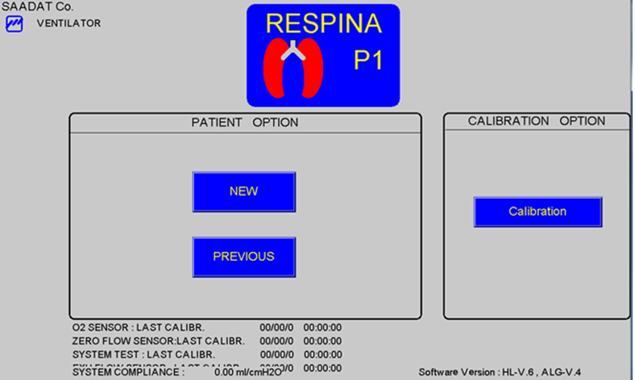
نگهداری دستگاه

Slide 98
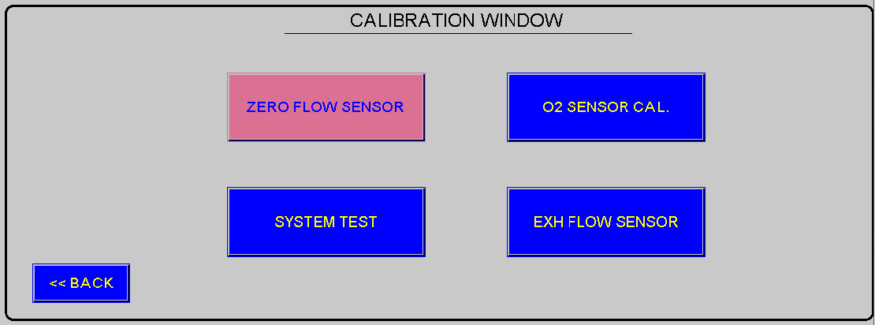

Oxygen Sensor Calibration

Slide 99

System Test

Slide 100

Exhalation Flow Sensor Calibration

Slide 101
نکات مربوط به تمیز کردن دستگاه
اطمینان از خاموش بودن و جدا بودن دستگاه از برق شهر
تمیز کردن سطح خارجی دستگاه پس از هر بار استفاده
عدم استفاده از مواد شوینده دارای آمونیاک یا استون
عدم استفاده از وسایل زبر مانند پارچه فلزی و سیم ظرفشویی
اطمینان از عدم نفوذ مواد شوینده به داخل دستگاه
خشک کردن باقی مانده مواد شوینده

Slide 102
ضدعفونی و استریل کردن
بخش هاي مختلف دستگاه | يکبار مصرف¹ | تمیز کردن |  | ضدعفوني کردن |  | استريل کردن
صفحه نمایش ونتیلاتور | - | با استفاده از آب و صابون |  | با استفاده از اتانول |  | -
سطوح خارجی ونتيلاتور، نگهداره لوله­های تنفسی، ترالی | - |  |  | با استفاده از ايزوپروپيل الکل |  | -
کمپرسور هوا
شیر بازدمي | - |  |  | با استفاده از ايزوپروپيل الکل |  | اتوکلاو (به مدت 20 دقیقه در دمای 121 درجه سانتیگراد)
واسط شیر و سنسور بازدمی | -
سنسور فلوی بازدمی | - | طبق دستورالعمل همراه
ممبرن بازدمی |  | - | - |  | -

Slide 103
1) Single patient use
ضدعفونی و استریل کردن
بخش هاي مختلف دستگاه | يکبار مصرف¹ | تمیز کردن | ضدعفوني کردن | استريل کردن
تیوب ها |  | - | - | -
ماسک NIV | - | طبق دستورالعمل همراه
HME |  | - | - | -
نبولایزر |  | - | - | -
Humidifier | - | طبق دستورالعمل همراه
Humidifier temperature probe
محفظه Humidifier |  | - | - | -
فيلتر بازدمي |  | - | - | -

Slide 104

ضدعفونی و استریل کردن

Slide 105
نگهداشت پیشگیرانه ونتیلاتور
شرح عملیات | دوره های زمانی | فرد مسئول
کالیبراسیون سنسور اکسیژن | پيش از استفاده از ونتيلاتور و پس از تعویض سنسور اکسیژن | کاربر
کالیبراسیون سنسور فلوی بازدمی | پیش از استفاده از ونتیلاتور، پس از شستشو یا تعویض سنسور فلوی بازدمی یا درصورت اندازه‌گیری نادرست حجم بازدمی توسط سنسور | کاربر
کالیبراسیون System test | پیش از استفاده از ونتيلاتور یا پس از تعویض مسیر هوایی بیمار | کاربر
کالیبراسیون شیر ورودی هوا | سالیانه | کارشناس
کالیبراسیون شیر ورودی اکسیژن | سالیانه | کارشناس
کالیبراسیون شیر بازدمی | سالیانه | کارشناس
کالیبراسیون دوره‌ای | سالیانه | کارشناس
بررسی فیلتر ورودی مسیر هوا | سالیانه یا هر 5000 ساعت کار دستگاه (هرکدام زودتر اتفاق افتاد) | کاربر
بررسی Drain آب و رطوبت (محفظه شیشه‌ای فیلتر هوا) | هر 100 ساعت کار دستگاه (4 روز) | کاربر

Slide 106
نگهداشت پیشگیرانه ونتیلاتور
شرح عملیات | دوره های زمانی | فرد مسئول
بررسی فیلتر مسیر اکسیژن | سالیانه یا هر 5000 ساعت کار دستگاه (هرکدام زودتر اتفاق افتاد) | کارشناس
تعویض سنسور اکسیژن | پس از گذشت تاریخ انقضای سنسور یا خرابی آن | کارشناس
تعویض سنسور فلوی بازدمی | هر یکسال یکبار یا در موارد لزوم | کارشناس
تعویض باتری | هر دو سال یکبار یا در صورت خرابی | کارشناس
تعویض واسط شیر و سنسور بازدمی | در صورت خرابی قطعه | کارشناس
تعویض ممبرن شیر بازدمي | برای هر بیمار جدید یا درصورت خرابی ممبرن | کارشناس
تعویض ست تنفسي | برای هر بیمار جدید | کاربر
تعویض HME | برای هر بیمار جدید، هر 24 ساعت یا در موارد لزوم | کاربر
بررسی فیلتر مسیر اکسیژن | سالیانه یا هر 5000 ساعت کار دستگاه (هرکدام زودتر اتفاق افتاد) | کارشناس

Slide 107
نگهداشت پیشگیرانه ونتیلاتور
شرح عملیات | دوره های زمانی | فرد مسئول
تعویض فيلتر بازدمي | برای هر بیمار جدید، هر 24 ساعت یا در موارد لزوم | کاربر
تعویض شلنگ هوا از سانترال بیمارستان به کمپرسور | درصورت خرابی قطعه | کارشناس
تعویض شلنگ هوا از کمپرسور به ونتیلاتور | درصورت خرابی قطعه | کارشناس
تعویض شلنگ اکسیژن از سانترال بیمارستان به ونتیلاتور | درصورت خرابی قطعه | کارشناس
تعویض محفظه Humidifier | برای هر بیمار جدید | کاربر
تعویض Humidifier temperature probe | طبق دستورالعمل همراه قطعه | کارشناس
تعویض ماسک NIV | طبق دستورالعمل همراه قطعه | کاربر
تعویض نبولايزر | برای هر بیمار جدید | کاربر
تعویض فيلتر بازدمي | برای هر بیمار جدید، هر 24 ساعت یا در موارد لزوم | کاربر

Slide 108

تعویض سنسور اکسیژن

Slide 109


تعویض سنسور فلوی بازدمی

Slide 110



تعویض شیر و ممبرن بازدمی

Slide 111


تعویض باتری

Slide 112
فهرست مطالب
مقدمه (نگاه کلی به دستگاه)
آماده سازی و نحوه کار با دستگاه
تنظیمات دستگاه
اصول تنفس دهی
پارامترهای اندازه گیری شده
مانورهای تنفسی
آلارم های دستگاه
نگهداری دستگاه
عیب یابی

Slide 113
عیب یابی
پيغام آلارم | دلايل ايجاد آلارم | اقدامات لازم
High Inh Pressure | بيشينه ي فشار در طي همان سيکل تنفسي از حد بالاي تعريف شده براي آن فراتر رفته است. انسداد نسبي مسير هوايي رخ داده است. | وضعيت بيمار را چک کنيد. تنظيمات دستگاه را چک کنيد. محدوده آلارم را چک کنيد. وضعيت مسير هوايي بيمار را چک کنيد.
High PEEP | مقدار فشار PEEP از حد بالاي تعريف شده براي آن فراتر رفته است. | تنظيمات دستگاه را چک کنيد. محدوده آلارم را چک کنيد. وضعيت مسير هوايي بيمار را چک کنيد.
Low PEEP | مقدار فشار PEEP از حد پايين تعريف شده براي آن پايين­تر آمده است. | تنظيمات دستگاه را چک کنيد. محدوده آلارم را چک کنيد.
High MV | مقدار حجم دقيقه­اي بازدمي از حد بالاي تعيين شده براي آن فراتر رفته است. | وضعيت بيمار را چک کنيد. تنظيمات دستگاه را چک کنيد. محدوده آلارم را چک کنيد. از سالم و کاليبره بودن سنسور فلوي بازدمي اطمينان حاصل کنيد.

Slide 114
عیب یابی
پيغام آلارم | دلايل ايجاد آلارم | اقدامات لازم
Low MV | مقدار حجم دقيقه­اي بازدمي از حد پايين تعيين شده براي آن پايين­تر آمده است. | وضعيت بيمار را چک کنيد. تنظيمات دستگاه را چک کنيد. محدوده آلارم را چک کنيد. از سالم و کاليبره بودن سنسور فلوي بازدمي اطمينان حاصل کنيد.
High Vte | مقدار حجم جاري بازدمي از حد بالاي تعيين شده براي آن فراتر رفته است. | تنظيمات دستگاه را چک کنيد. محدوده آلارم را چک کنيد. از سالم و کاليبره بودن سنسور فلوي بازدمي اطمينان حاصل کنيد.
Low Vte | مقدار حجم جاري بازدمي از حد پايين تعيين شده براي آن پايين­تر آمده است. | تنظيمات دستگاه را چک کنيد. محدوده آلارم را چک کنيد. از سالم و کاليبره بودن سنسور فلوي بازدمي اطمينان حاصل کنيد.

Slide 115
عیب یابی
پيغام آلارم | دلايل ايجاد آلارم | اقدامات لازم
Vti Limit Reached | مقدار حجم جاري در زمان دم، از حد بالاي تعيين شده براي آن فراتر رفته است. | تنظيمات دستگاه را چک کنيد. محدوده آلارم را چک کنيد.
Apnea | در مدت تعيين شده، تنفسي انجام نپذيرفته | وضعيت بيمار را چک کنيد. تنظيمات دستگاه را چک کنيد. (با تاکيد بر مد تنفسي، نوع و مقدار trigger دستگاه) محدوده آلارم را چک کنيد. درصورت استفاده از Ftrig، از سالم و کاليبره بودن سنسور فلوي بازدمي اطمينان حاصل کنيد.

Slide 116
عیب یابی
پيغام آلارم | دلايل ايجاد آلارم | اقدامات لازم
High Rate | نرخ تنفس (شامل مجموع تنفس­هاي ارادي و اختياري) از حد بالاي تعيين شده براي آن فراتر رفته است. | وضعيت بيمار را چک کنيد. تنظيمات دستگاه را چک کنيد. محدوده آلارم را چک کنيد. درصورت استفاده از F_{trig}، از سالم و کاليبره بودن سنسور فلوي بازدمي اطمينان حاصل کنيد.
Low Rate | نرخ تنفس (شامل مجموع تنفس­هاي ارادي و اختياري) از حد پايين تعيين شده براي آن پايين­تر آمده است. | وضعيت بيمار را چک کنيد. تنظيمات دستگاه را چک کنيد. محدوده آلارم را چک کنيد. درصورت استفاده از F_{trig}، از سالم و کاليبره بودن سنسور فلوي بازدمي اطمينان حاصل کنيد.

Slide 117
عیب یابی
پيغام آلارم | دلايل ايجاد آلارم | اقدامات لازم
High Leak | ميزان نشتي سيستم از حد تعيين شده فراتر رفته است. | مسير هوايي بيمار را چک کنيد. محدوده آلارم را چک کنيد. از سالم و کاليبره بودن سنسور فلوي بازدمي اطمينان حاصل کنيد. درصورت برطرف نشدن آلارم با واحد خدمات پس از فروش شرکت تماس بگيريد.
High Oxygen | درصد اکسيژن از حد بالاي تعيين شده براي آن فراتر رفته است. | از سالم و کاليبره بودن سنسور اکسيژن اطمينان حاصل کنيد. منابع هوا و اکسیژن را چک کنيد.
Low Oxygen | درصد اکسيژن از حد پايين تعيين شده براي آن پايين­تر آمده است. | از سالم و کاليبره بودن سنسور اکسيژن اطمينان حاصل کنيد. منبع اکسيژن را چک کنيد. غلظت منبع اکسیژن پرفشار ورودی را چک کنید.

Slide 118
عیب یابی
پيغام آلارم | دلايل ايجاد آلارم | اقدامات لازم
Volume Not Delivered | حجم تعيين شده توسط کاربر به بيمار منقل نگرديده است (در يکي از مدهاي PRVC-CMV ، PRVC-SIMV و VSV که فشار توسط الگوريتم بصورت هوشمند تعيين ميگردد). | تنظيمات دستگاه را چک کنيد. محدوده آلارم را چک کنيد. (حد بالاي آلارم Ppeak)
Disconnection | اتصال مسيرهوايي به بيمار قطع شده است. | وضعيت مسير هوايي بيمار را چک کنيد.
Occlusion | انسداد در مسيرهوايي و يا شير بازدمي رخ داده است. | وضعيت بيمار را چک کنيد. وضعيت مسير هوايي بيمار را چک کنيد. دريچه بازدمي را چک کنيد.

Slide 119
عیب یابی
پيغام آلارم | دلايل ايجاد آلارم | اقدامات لازم
Invers Ratio | زمان دم تنظیمی، از زمان بازدم بیشتر شده است. | تنظیمات دستگاه را چک کنید.
Low O2 Pressure | فشار ورودي اکسيژن، به دستگاه از مقداري مشخص پايين تر آمده است. | منبع اکسيژن را چک کنيد. درصورت برطرف نشدن آلارم با واحد خدمات پس از فروش شرکت تماس بگيريد.
High O2 Pressure | فشار ورودي اکسيژن، به دستگاه از مقداري مشخص فراتر رفته است. | منبع اکسيژن را چک کنيد. درصورت برطرف نشدن آلارم با واحد خدمات پس از فروش شرکت تماس بگيريد.

Slide 120
عیب یابی
پيغام آلارم | دلايل ايجاد آلارم | اقدامات لازم
High Air Pressure | فشار ورودي هوا، به دستگاه از مقداري مشخص فراتر رفته است. | منبع هوا را چک کنيد. درصورت برطرف نشدن آلارم با واحد خدمات پس از فروش شرکت تماس بگيريد.
Low Air Pressure | فشار ورودي هوا، به دستگاه از مقداري مشخص پايين تر آمده است. | منبع هوا را چک کنيد. درصورت برطرف نشدن آلارم با واحد خدمات پس از فروش شرکت تماس بگيريد.
High Gas Temperature | دماي گاز خروجي دستگاه از حد مجاز (40ᵒC) فراتر رفته است. این حدود دمایی عبارتند از : 42 ، 44 و 45 درجه سانتیگراد که به ترتیب باعث فعال شدن آلارم از کمترین اولویت تا بالاترین اولویت می گردد. | از بالا نبودن دماي هوا یا اکسیژن ورودي به دستگاه اطمينان حاصل کنيد. دمای محیط را کنترل کنید. محیط با دمای بالا میتواند دلیل رخداد این آلارم باشد. درصورت برطرف نشدن آلارم با واحد خدمات پس از فروش شرکت تماس بگيريد.

Slide 121
عیب یابی
پيغام آلارم | دلايل ايجاد آلارم | اقدامات لازم
Exh Sensor Error | عملکرد سنسور فلوي بازدمي مختل شده است. | از اتصال صحيح فلو سنسور بازدمي اطمينان حاصل کنيد. فلو سنسور بازدمي را تعويض کرده و پيش از استفاده آن را کاليبره کنيد. درصورت برطرف نشدن آلارم با واحد خدمات پس از فروش شرکت تماس بگيريد.
O2 Sensor Error | عملکرد سنسور اکسيژن مختل شده است. | از اتصال صحيح سنسور اکسيژن اطمينان حاصل کنيد. سنسور اکسيژن را تعويض کرده و پيش از استفاده آن را کاليبره کنيد. درصورت برطرف نشدن آلارم با واحد خدمات پس از فروش شرکت تماس بگيريد.

Slide 122
عیب یابی
پيغام آلارم | دلايل ايجاد آلارم | اقدامات لازم
Battery Low | ولتاژ باتري داخلي دستگاه کاهش يافته است. | کابل برق دستگاه را وصل کنيد تا باتري شارژ شود. درصورت برطرف نشدن مشکل با واحد خدمات پس از فروش شرکت تماس بگيريد.
AC Unplug | کابل برق از دستگاه جدا شده است. | کابل برق دستگاه را وصل کنيد.
Battery Defect | باتري معيوب است. | با واحد خدمات پس از فروش شرکت تماس بگيريد.

Slide 123
عیب یابی
پيغام آلارم | دلايل ايجاد آلارم | اقدامات لازم
No Battery | باتري در دستگاه وجود ندارد. | از وجود باتري سالم در دستگاه اطمينان حاصل کنيد. درصورت برطرف نشدن مشکل با واحد خدمات پس از فروش شرکت تماس بگيريد.
100% O2 Not Usable | منبع اکسيژن پرفشار (فشار اکسيژن بالاتر از 1.2بار) در دسترس نيست. | فشار منبع اکسيژن بررسي گردد.
Exh Not Fitted | سنسور فلوی بازدمی به درستی در جای خود قرار نگرفته است. | از اتصال صحيح فلو سنسور بازدمي اطمينان حاصل کنيد.

Slide 124
عیب یابی
پيغام آلارم | دلايل ايجاد آلارم | اقدامات لازم
Neb. Not Usable | فلو اکسیژن دمی دستگاه کمتر از 11L/min ميباشد. منبع اکسِيژن پرفشار در دسترس نيست و يا به عبارتي چنانچه فشار اکسيژن به کمتر از 1.2 بار افت پيدا کند و يا فشار منبع اکسيژن از مقدار 2 بار بيشتر شود، نبولايزر فعال نميگرد. | تنظيمات فلو بررسي گردد به نحوی که فلوی اکسیژن دمی بيش از 11L/min باشد. فشار منبع اکسيژن بررسي گردد.
Suction Not Usable | دستگاه در حالت غیرتهاجمی (NIV) در حال استفاده باشد. کاربر پیش از اعمال مانور ساکشن کلید 100% O2 را زده باشد. آلارم Low O2 Pressure فعال باشد. | دستگاه را از حالت NIV خارج کنید. 100% O2 را متوقف کنید. فشار منبع اکسيژن بررسي کنید.

Slide 125
عیب یابی
اقدامات لازم | دلایل ایجاد آلارم | پیغام آلارم
با واحد خدمات پس از فروش شرکت تماس بگيريد. | -- | Error code XX
با واحد خدمات پس از فروش شرکت تماس بگيريد. | -- | Fatal Error X
وضعیت بیمار را چک کنید. تنظيمات دستگاه را چک کنيد. محدوده آلارم فشار را چک کنيد. | در مد های حجمی فشار مسیر هوایی در سه سیکل اخیر از میزان 5 سانتمتر آب کمتر از حد بالای آلارم فشار، بالاتر رفته است. | Plim Reached

Slide 126
مشخصات فنی
Technical specification
Ventilation Modes | Assisted Control Mandatory Ventilation | A/C
 | Synchronized Intermittent Mandatory Ventilation | SIMV
 | Spontaneous Ventilation | SPONT
Breath Types | Volume–controlled breaths | VCV, V–SIMV (With Dual control in the breath)
 | Pressure–controlled breaths | PCV, P–SIMV, PSV
 | Volume Targeted Pressure–controlled breaths (Pressure Regulated Volume Control) & (Volume Support) | PRVC–CMV, PRVC–SIMV, VSV
 | Airway Pressure Release Ventilation | APRV (With Auto Tlow)
 | Patient Height | 42 – 250 cm
 | IBW (Ideal Body Weight ) | 5 – 200 Kg
 | Gender | Male, Female

Slide 127
مشخصات فنی
Technical specification
Breath triggering | Pressure triggering | (-2) – (-20) cmH2O
 | Flow triggering | 2 – 20 l/min
VBS (Ventilator Breathing System) | Compliance | 0.5 – 5 ml/cmH2O
 | Inspiratory Resistance | 0 – 2.5 cmH2O.s/l
 | Expiratory Resistance | 0 – 2.5 cmH2O.s/l
Apnea Backup | Settings | On (Rate, Pcontrol, Ti); OFF

Slide 128
مشخصات فنی
Technical specification
Additional Setting | Tidal Volume | 20 – 2600 ml (Compliance & BTPS compensated)
 | Respiratory Rate | 2 – 150 b/min
 | PEEP / CPAP | 0 – 50 cmH2O
 | Pcontrol | 2 – 80 cmH2O
 | Psupport | 0 – 80 cmH2O
 | I–Time (Ti) | 0.1 – 10.0 sec
 | Pause Time | 0 – 75% of Ti
 | Phigh | 5 – 50 cmH2O
 | Plow | 0 – 47 cmH2O
 | Thigh | 1.0 – 29.8 sec
 | Tlow | 0.2 – 2 sec
 | Auto Tlow | 5 – 85% Peak flow

Slide 129
مشخصات فنی
Technical specification
Power and Gas Supply | AC input | 100 to 240 VAC (47 – 63 Hz)
 | Battery Backup (with fully charged batteries) | Up to 5 hours
 | High pressure air inlet supply | Clean oil-free and medical grade 2.4 – 6.0 bar, full performance 1.0 – 2.4 bar, degraded performance 0.0 – 0.8 bar, alarm situation
 | High pressure oxygen inlet supply | Clean dry and oil–free medical grade 2.4 – 6.0 bar, full performance 1.0 – 2.4 bar, degraded performance 0.0 – 0.8 bar, alarm situation

Slide 130
مشخصات فنی
Technical specification
Battery specification | Type | Li- Ion
 | Voltage , Energy | 11.1 V, Totally> 48 Wh
Physical Data | Width x depth x height (Main case) | 45 x 35 x 29 cm
 | Weight | ≈ 10.2 Kg
Display | TFT Size | 12.1” wide, with Touch screen
Pressure Safety | Maximum limited pressure | 110 cmH2O
 | Maximum operating pressure | 80 cmH2O

Slide 131
مشخصات فنی
Technical specification
Environmental Data | Operating temperature | Battery operation: 5 – 40 °C Mains operation, battery full charged: 5 – 35 °C Mains operation, battery charging: 5 – 30 °C
 | Storage temperature | (-10) – 60 °C
 | Operating Humidity | 15% – 95% non condensing
 | Storage Humidity | 5% – 95% non condensing
 | Operating altitude | 11,000 ft (3,500 m) above sea level

Slide 132
با تشکر از توجه شما

